Slide 1

UÛY BAN NHAÂN DAÂN XAÕ XUAÂN THÔÙI SÔN
TRÖÔØNG TIEÅU HOÏC VAØ TRUNG HOÏC CÔ SÔÛ TAÏ UYEÂN
CHÀO MỪNG CÁC CON ĐẾN VỚI
MÔN: GIÁO DỤC THỂ CHẤT 1
TUAÀN 6
CHỦ ĐỀ 1
CHỦ ĐỀ 1 : ĐỘI HÌNH ĐỘI NGŨ
BÀI 3

Slide 2
BÀI 3:
ĐỘNG TÁC QUAY TRÁI, QUAY PHẢI VÀ QUAY SAU
TIẾT 1: ĐỘNG TÁC QUAY TRÁI

Slide 3

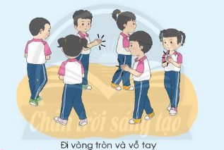

Slide 4
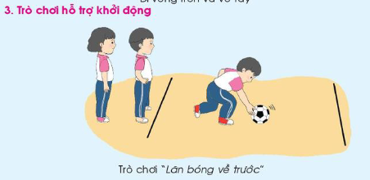

Slide 5

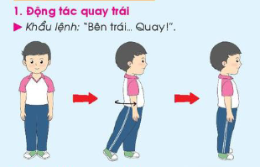
Động tác: Lấy gót chân trái làm trụ và nữa bàn chân phải làm điểm tì, quay người sang bên trái, thu chân phải về.

Slide 6
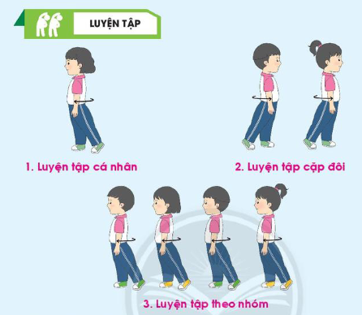

Slide 7

3. Trò chơi: “Chuyền bóng qua hai bên”
- Cách chơi: Cho học sinh xếp thành 2-3 hàng dọc cách nhau một cánh tay, học sinh đứng đầu hàng cầm bóng. Khi có hiệu lệnh học sinh đứng đầu hàng quay người sang bên trái (hoặc bên phải theo yêu cầu của giáo viên) chuyển bóng cho bạn đằng sau, lần lượt như vậy cho đến bạn cuối hàng nhóm nào hoàn thành xong trước không làm rơi sẽ thắng cuộc.

Slide 8
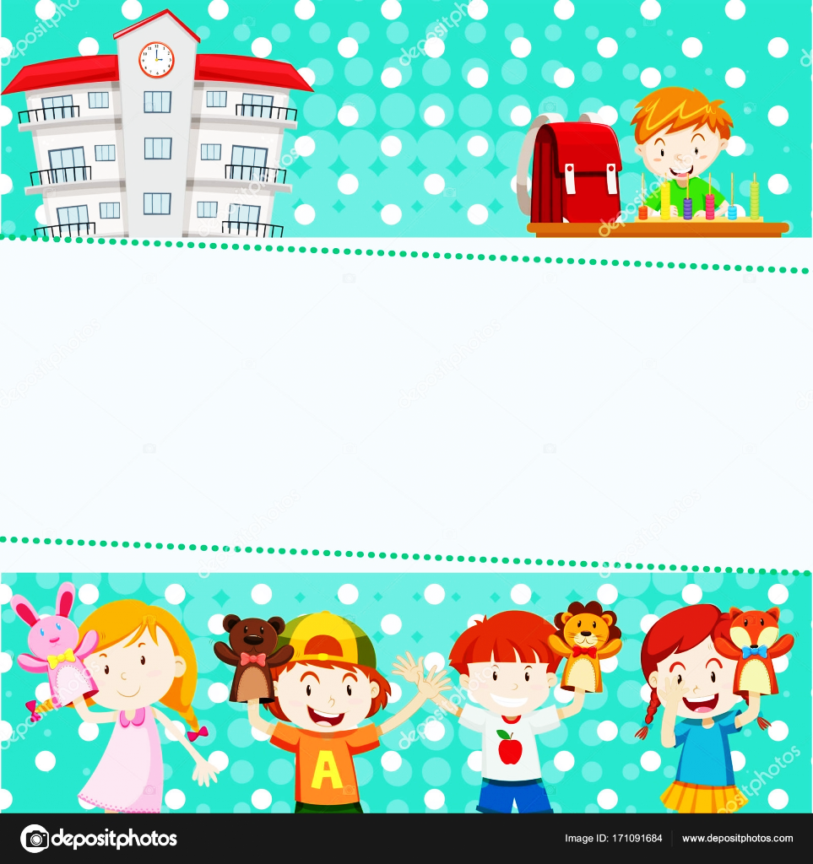
Keát thuùc tieát hoïc

Slide 9
BÀI 3:
ĐỘNG TÁC QUAY TRÁI, QUAY PHẢI VÀ QUAY SAU
TIẾT 2: ĐỘNG TÁC QUAY PHẢI

Slide 12
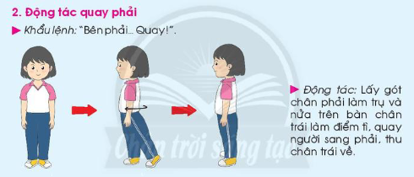

Slide 14
3. Trò chơi: “Chuyền bóng qua hai bên”
- Cách chơi: Cho học sinh xếp thành 2-3 hàng dọc cách nhau một cánh tay, học sinh đứng đầu hàng cầm bóng. Khi có hiệu lệnh học sinh đứng đầu hàng quay người sang bên trái (hoặc bên phải theo yêu cầu của giáo viên) chuyển bóng cho bạn đằng sau, lần lượt như vậy cho đến bạn cuối hàng nhóm nào hoàn thành xong trước không làm rơi sẽ thắng cuộc.

Slide 15
Keát thuùc tieát hoïc

